Slide 1

Terravision: la surveillance aérienne dont vous avez besoin
Réalisé par:
BELDJOUDI Siham
OKOMBE Léon
DECHEVRENS Quentin
OUAICHOUCHE Feriel
NAIM Youssef
LOPEZ Irving
Encadré par:
COUVENT Adrian
BRAIKEH Samuel

Slide 2
Sommaire:
Introduction
Terravision: le drone de l’affaire pour une vue aérienne complète
Diagramme Bête à corne
Analyse SWOT
Conclusion

Slide 3
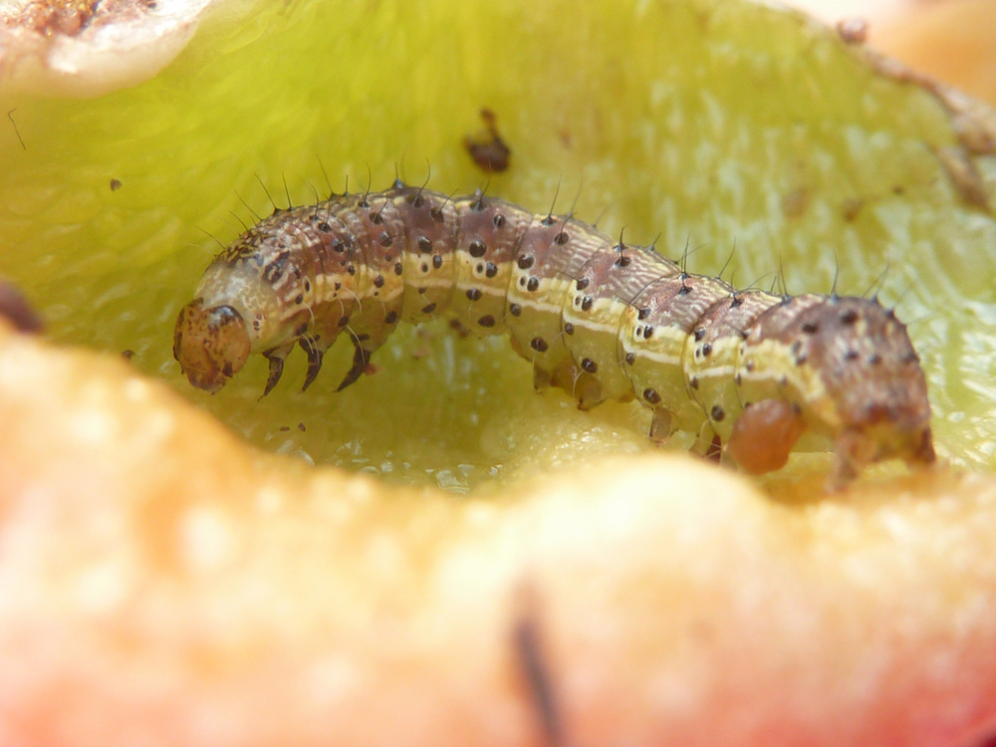
Introduction
entre 20% et 40% de la production agricole mondiale est détruite chaque année par les parasites selon la FAO.
Pertes agricoles à cause des maladies de plantes et les insectes ravageurs

Slide 4
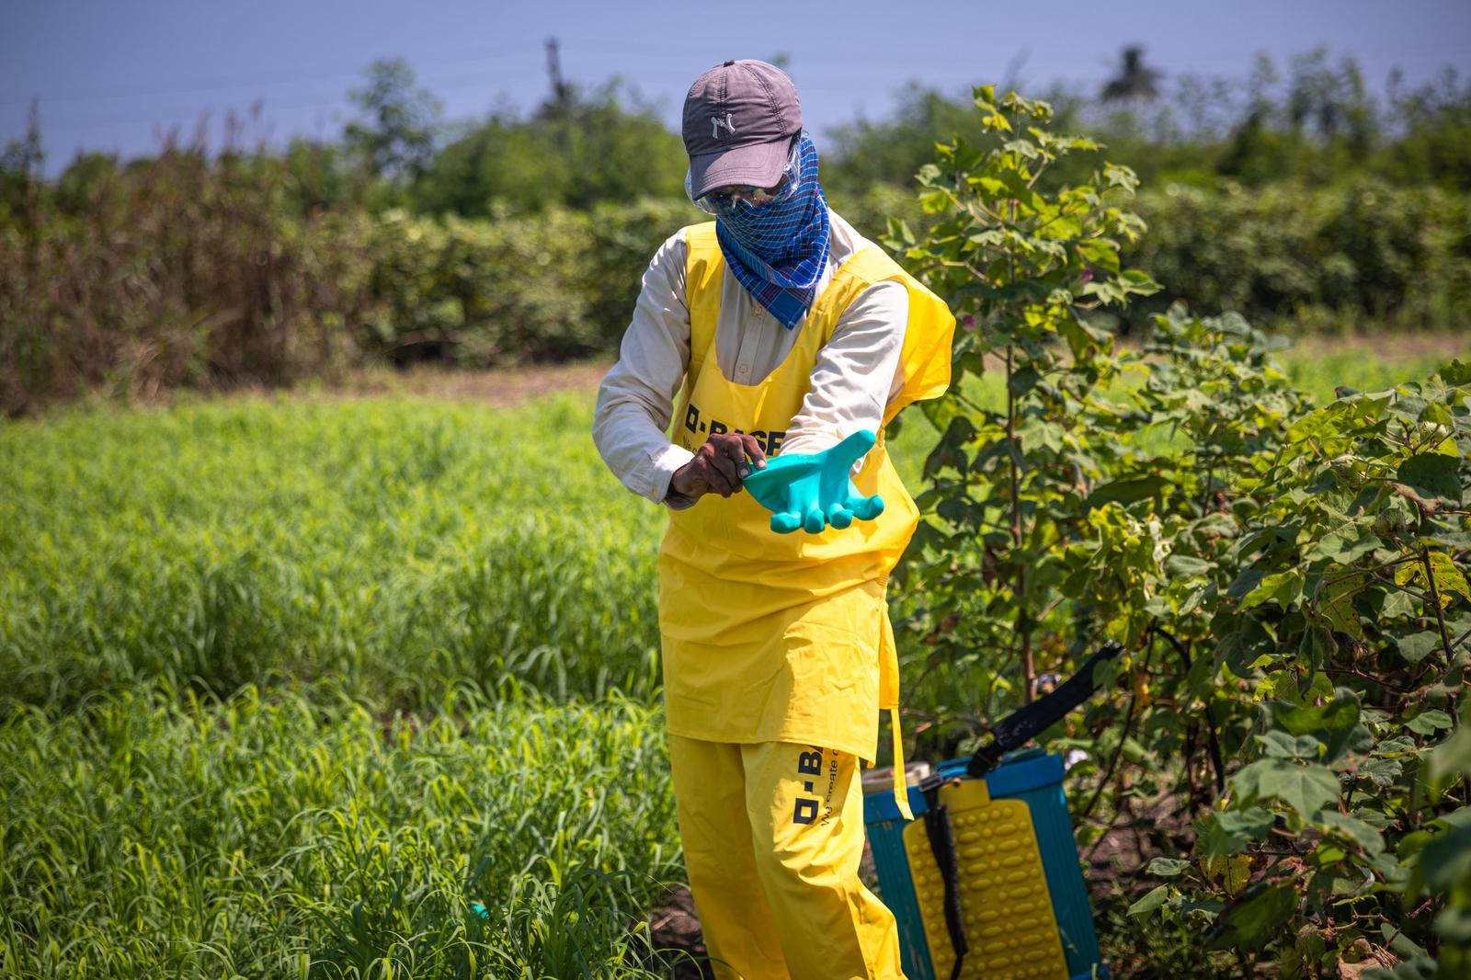
Pourquoi cela persiste-t-il ?
Pas d’outils efficaces pour le contrôle de leur plantation + la cherté des outils existantes.

Slide 5

Quelle solution proposons-nous alors?

Slide 6
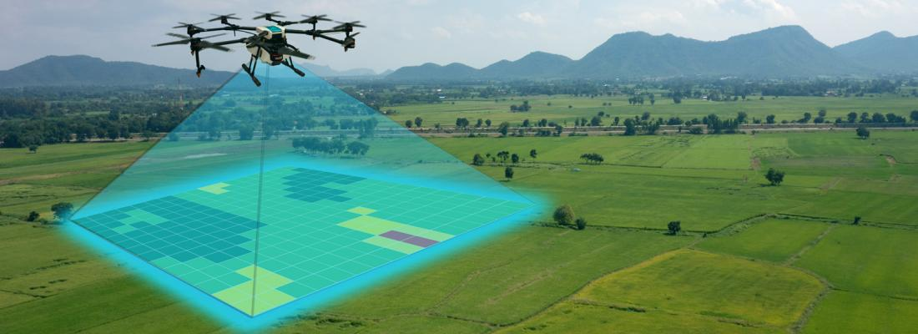
II. Terravison: le drone de l’affaire pour une vue aérienne complète
Un outils drone low-cost de surveillance de plantation utilisant la vision par ordinateur.

Slide 7
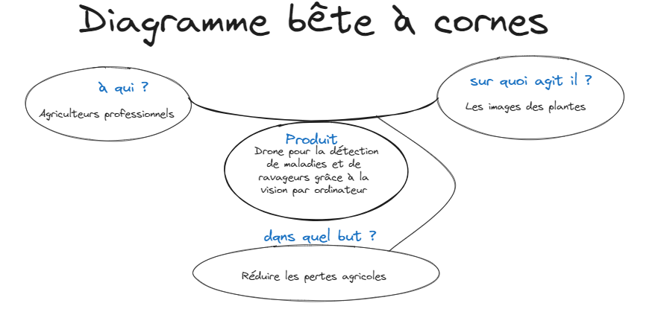
a) Diagramme Bête à corne

Slide 8
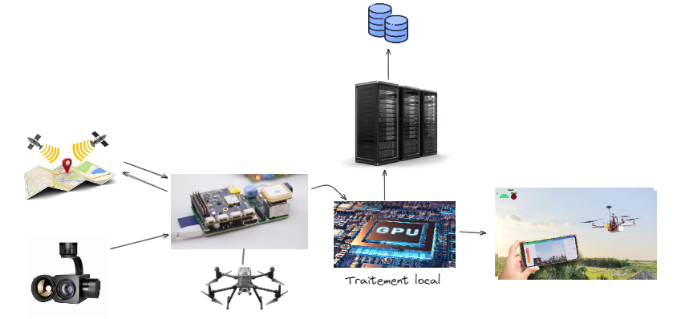
b) l’architecture de notre solution

Slide 9
Un drone équipé de module caméra haute résolution.
Permettant la prise des images de cultures(Feuilles) + Coordonnées GPS
Les données sont traitées en utilisant un algorithme de détection d’objet.
Si une menace est détectée, l’agriculteur est averti tout de suite.

Slide 10
IV. Analyse SWOT
Forces (Strengths) Intervention plus rapide et efficace Réduction des coûts de main d'ouvre et danger Dessin précis grâce à la vision par ordinateur. le drone sera dans la mesure de cartographier et de fournir des images indiquant l'état de la plante | Faiblesses (weaknesses) Ne pas avoir une app multi-plateforme Capacité de charge d'équipements limitée (équipements de traitement d'imageet des capteurs) Autonomie de vol limitée Pas de robustesse aux conditions météorologiques Indisponibilité de tous les Data-sets
Opportunités (Oppotunities) Marché en croissance Adoption de nouvelles technologies Partenariat avec des entreprises agricoles | Menaces (threats) Concurrence en croissance La régulation (Les drones sont soumis à des régulations stricts)

Slide 11
V. Conclusion

